Slide 1
KLIKT asosida dental implantatsiyani 3D-rejalashtirishda sun’iy intellektdan foydalanish

Slide 2
Konus nurli kompyuter tomografiyasi (yoki (KNKT), shuningdek, C-arm CT, konusning nurli hajmli KT, tekis panelli KT yoki Digital Volume Tomography (DVT) deb ham ataladi) rentgen nurlari konus hosil qilib tarqaladigan rentgen kompyuter tomografiyasidan iborat tibbiy tasvirlash usulidir.

Slide 3
KNKT implant stomatologiya, otolaringologiya, ortopediya va interventsion radiologiyada (IR) va boshqa yo'nalishlarda davolashni rejalashtirish va tashxislashda tobora muhim ahamiyat kasb etmoqda. Bunday texnologiyalarning qo'llansh imkoniyati ortib borayotganligi sababli, KNKT skanerlari stomatologiyada, masalan, og'iz jarrohligi, endodontiya va ortodontiya sohalarida keng foydalanilmoqda. shuningdek integratsiyalashgan KNKT vizual nazorat ostidagi radiatsion davolashda bemorning joylashishini aniqlash va tekshirish uchun muhim vositadir.

Slide 4
Tish/ortodontik tasvirlash vaqtida KNKT skaner bemorning boshi atrofida aylanadi va 600 ga yaqin aniq tasvirlarni oladi. Interventsion radiologiya tekshirilayotgan soha konusning ko'rish maydoniga to'g'ri kelishi uchun bemor stolga siljigan holda joylashtiriladi. Tekshirilayotgan soha bo'ylab 200 daraja burchak ostida bir aylanishida hajmli ma'lumotlar to'plamini oladi. Skanerlash dasturi maxsus dasturiy ta'minot yordamida manipulyatsiya va vizualizatsiya qilish mumkin bo'lgan anatomik ma'lumotlarning uch o'lchovli voksellaridan tashkil topgan raqamli hajmni ishlab chiqargan hoolda ma'lumotlarni to'playdi va uni qayta tiklaydi. ^{[1]} ^{[2]} KNKT an'anaviy (yelpig'ich nuri) KT bilan juda ko'p o'xshashliklarga ega, ammo muhim farqlar mavjud, ayniqsa rekonstruksiyada. KNKT og'iz va jag'-yuz sohasini tasvirlash uchun oltin standart sifatida tavsiflangan.

Slide 5
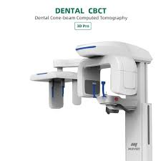

Slide 6
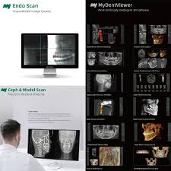

Slide 7
Dental konusli kompyuter tomografiyasi (CBCT) tish tasvirini inqilob qilib, diagnostika aniqligi va davolashni rejalashtirishning yangi darajasini taklif qildi. An'anaviy tish rentgenogrammalaridan farqli o'laroq, CBCT bemorning og'iz bo'shlig'i va maxillofacial tuzilmalarining batafsil uch o'lchovli tasvirlarini yaratadi, bu tishlar, suyaklar, yumshoq to'qimalar, nervlar va qon tomirlarining keng qamrovli ko'rinishini ta'minlaydi.
CBCT yordamida stomatologlar ta'sirlangan tishlar, temporomandibular bo'g'imlarning kasalliklari, og'iz bo'shlig'i patologiyalari va tish implantatsiyasini rejalashtirish kabi murakkab tish kasalliklarini to'g'ri baholashlari mumkin.

Slide 8
CBCT tomonidan ishlab chiqarilgan yuqori aniqlikdagi tasvirlar aniq o'lchovlar, anatomik tuzilmalarni to'g'ri aniqlash va murakkab detallarni vizualizatsiya qilish imkonini beradi.
CBCT ning afzalliklari diagnostikadan tashqarida ham mavjud. Stomatologlar CBCT tasvirlaridan virtual davolash rejalarini yaratish, jarrohlik muolajalarini simulyatsiya qilish va har qanday invaziv muolajalarni boshlashdan oldin potentsial natijalarni baholash uchun foydalanishlari mumkin. Batafsil rejalashtirishning bunday darajasi xavflarni minimallashtirish, davolash samaradorligini oshirish va bemorning qoniqishini oshirishga yordam beradi.

Slide 9
Bundan tashqari, CBCT bir nechta tasvirlash protseduralariga bo'lgan ehtiyojni kamaytiradi, bemorning radiatsiya ta'sirini kamaytiradi va diagnostika jarayonini soddalashtiradi. Bu turli stomatologiya mutaxassisliklarida, jumladan, og'iz va jag' jarrohligi, ortodontika, endodontika va implantologiyada ajralmas vositaga aylandi.

Slide 10
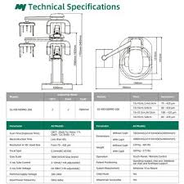

Slide 11
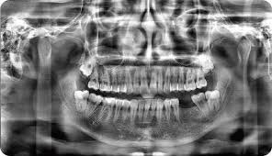

Slide 12
Xulosa qilib aytganda, Dental konusli kompyuter tomografiyasi (CBCT) to'g'ri tashxis qo'yish va davolashni rejalashtirishda yordam beradigan keng qamrovli, yuqori aniqlikdagi 3D tasvirlarni taqdim etish orqali stomatologiya sohasini o'zgartirdi. Aniqlikni oshirish va bemorning natijalarini yaxshilash qobiliyati bilan CBCT zamonaviy stomatologik amaliyotlar uchun muhim vositaga aylandi.

Slide 13
E’TIBORINGIZ UCHUN RAHMAT.

